Slide 1


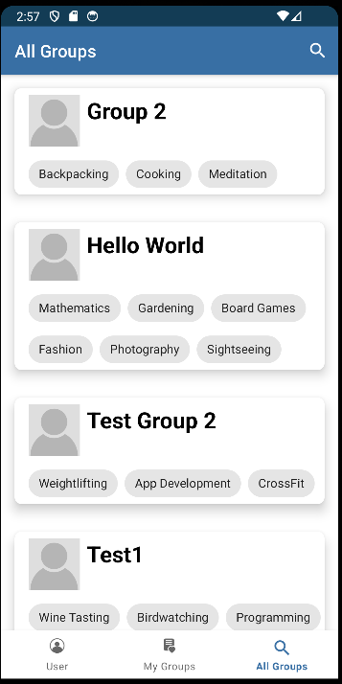



GroupUP
Elia Schmid 35823, Fabian Schotte 35604

Slide 2

01
Zielgruppen
02
App Vorschau
Agenda
03
Fragen?

Slide 3



Zielgruppen
Hauptzielgruppen
Neue Freunde
Hobbies
Studenten & Eltern
Viele haben keine Freunde oder
Bekannten nach einem
Umzug in eine neue Stadt
Eltern können Hobbies für ihre
Kinderfinden usw

Slide 4


App Vorschau
Live App Vorschau
innerhalb von Android Studio

Slide 5

Gibt es noch Fragen?

